Slide 1

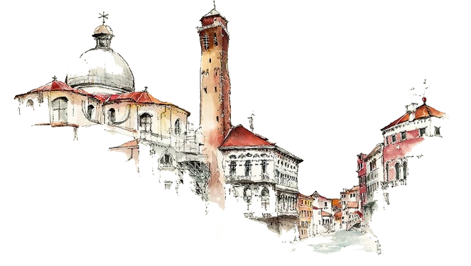
索尔文明
MEMBERS:
F001
FTC
TRY
HJY
WYF
注：太阳神被称为索尔

Slide 2
01
建筑
02
阶级
目录
CONTENTS
03
分工
04
技术

Slide 3

一.建筑
城市简图
教堂
角斗场
护城河
议事大厅
外围农村

Slide 4
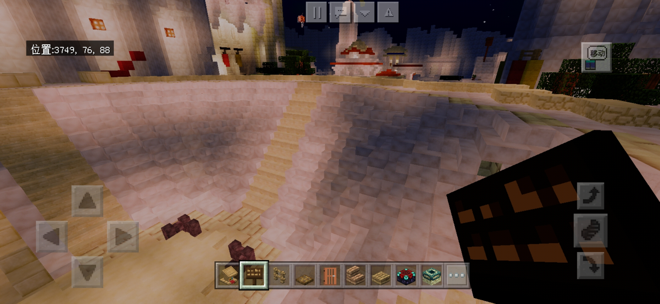


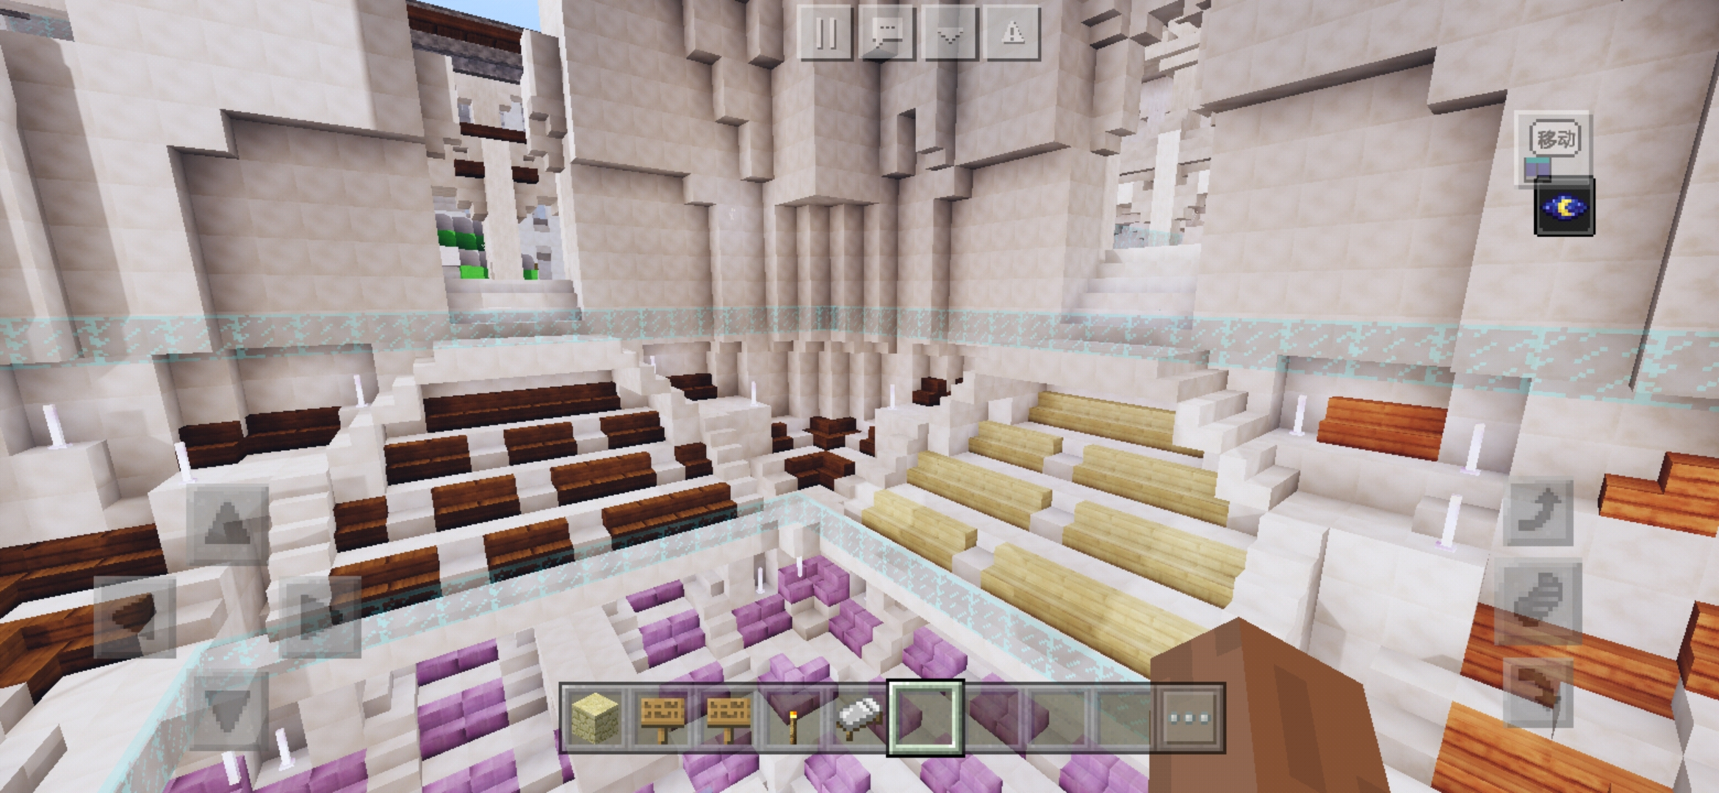
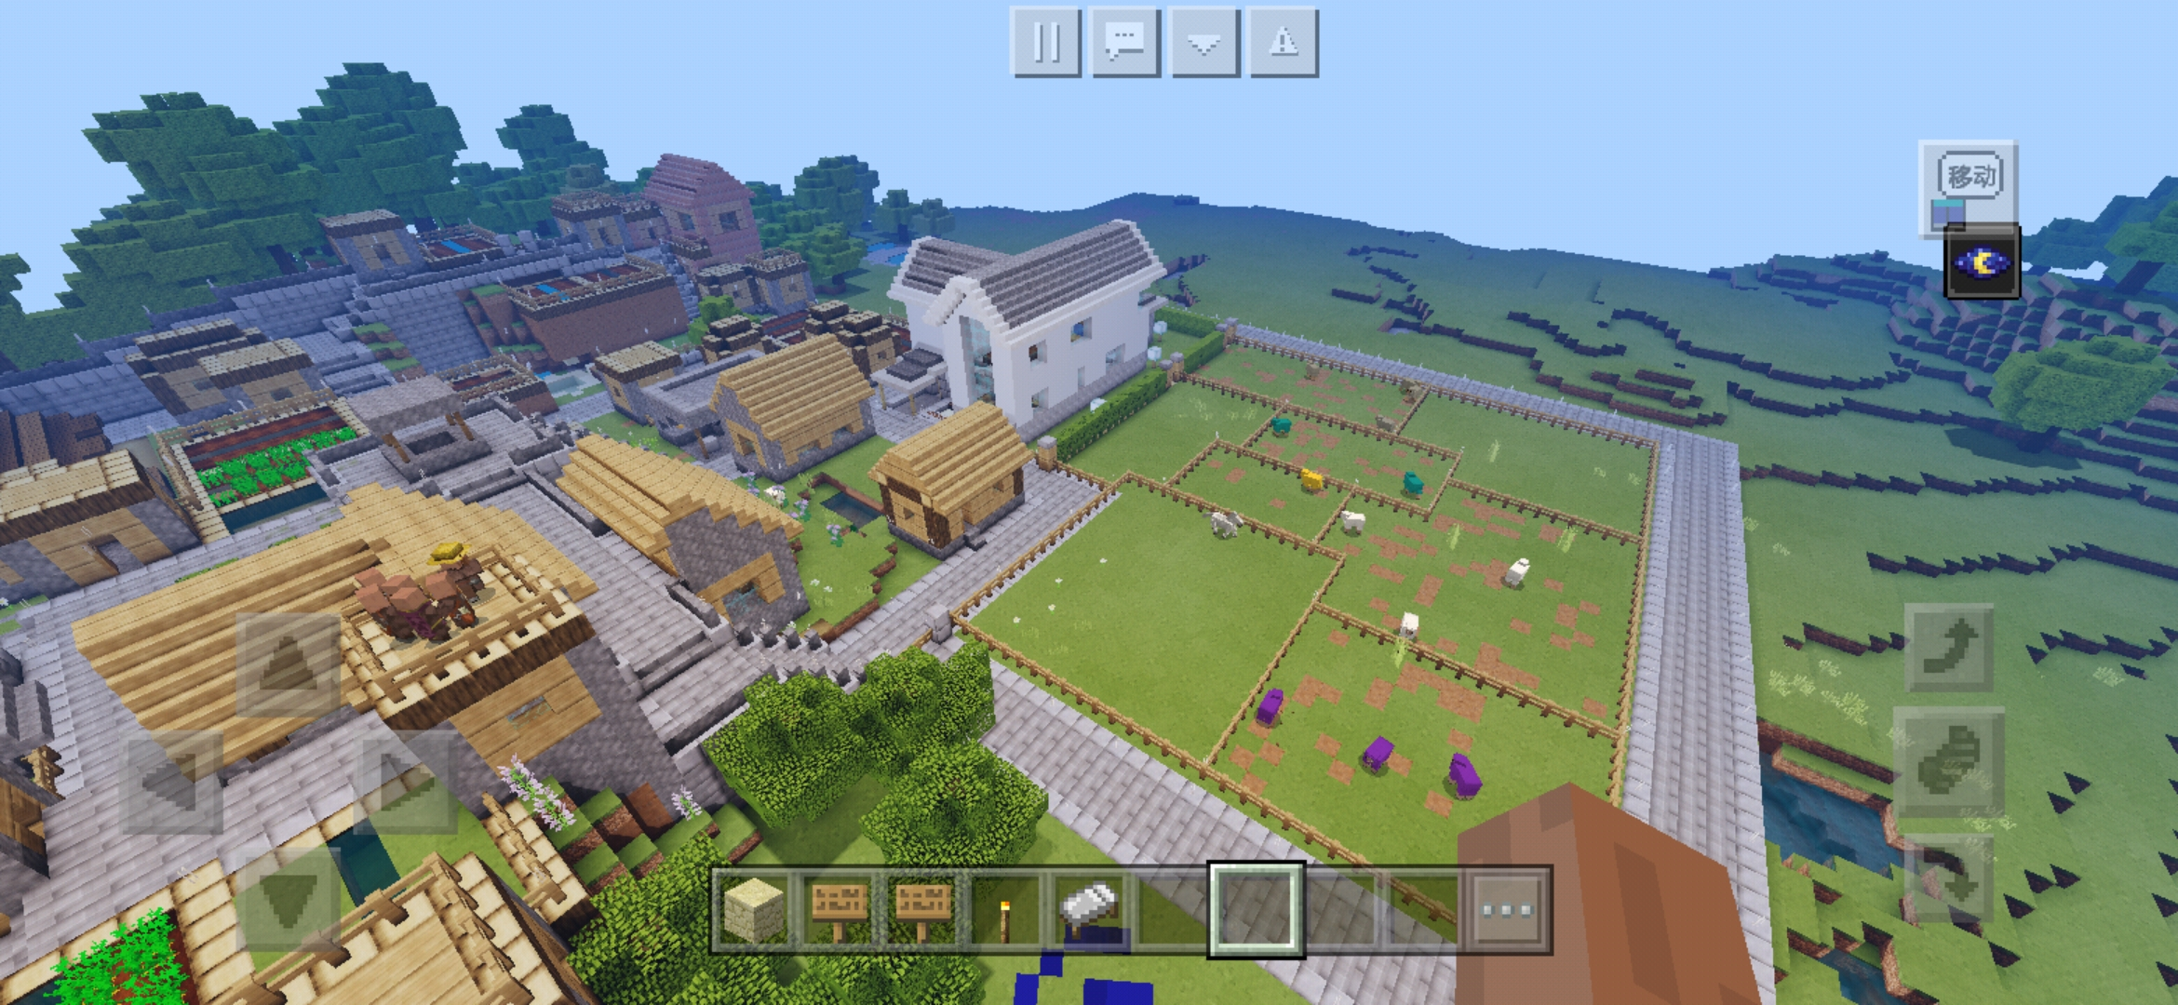
角斗场
教堂
议事大厅
农村

Slide 5
二.阶级
神职人员
统治级
阶级划分
上民
下民

Slide 6
划分阶级依据 ——身体素质
每年冰雪消融时，全国举行身体素质测评，通过决斗为依据划分阶级
神职人员负责监督这一测评的公平举行
统治级
上 民
下 民
——10%
——30%
——60%

Slide 7
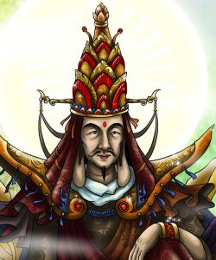
神职人员的诞生
所有神职人员均为哈布斯堡家族提供。
其中神职人员之首被奉为国师。国师为天选之子，出生时天异象。
哈布斯堡家族
国师
其他神职人员

Slide 8
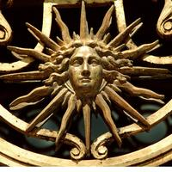
分工
神职人员
——掌管宗教和测试选拔
宗教：信奉太阳，哈布斯堡家族自称可以跟太阳神沟通。传说太阳神将三大法则授意给哈布斯堡家族。

Slide 9
分工
三大法则
1.测试选拔出来的上民才能繁育出更好的下一代而且也只是带生工具生完后不得与孩子有任何接触
2.按照测试选拔将居民划分为下民和上民，上民享有权利。
3.神职者至高无上，与太阳神沟通，不必参与测试选拔。

Slide 10
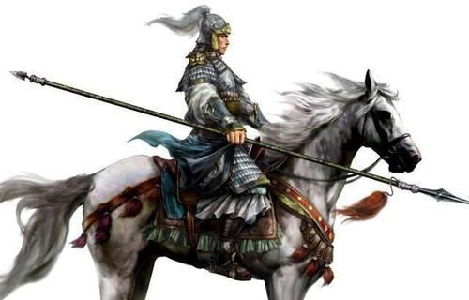
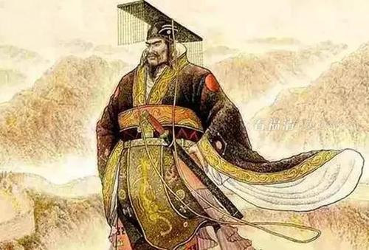
统治级的职务
分工
军队将领
外交官
国家领导

Slide 11
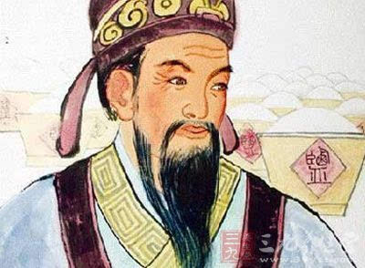
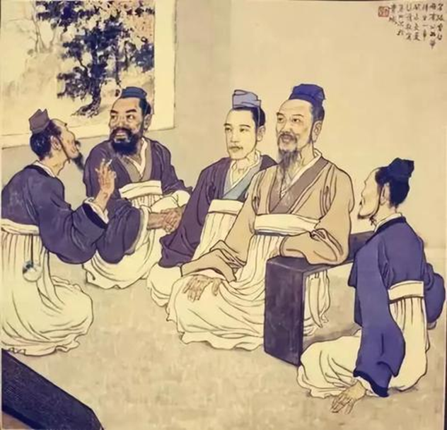
上民的职业
分工
统治者
副手
富商
教书先生
医师

Slide 12
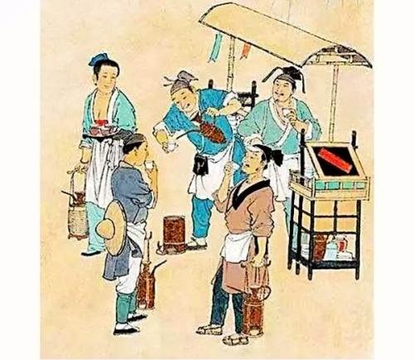
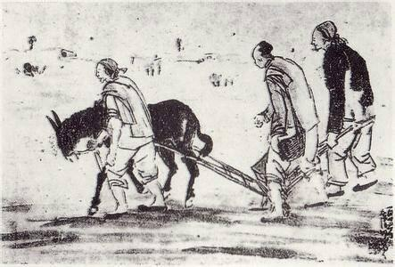
下民的工作
分工
由于下民地位低下，只能从事体力劳动，为上民工作。
没有生育权，政治权利等。
没有姓名，只有编号。

Slide 13
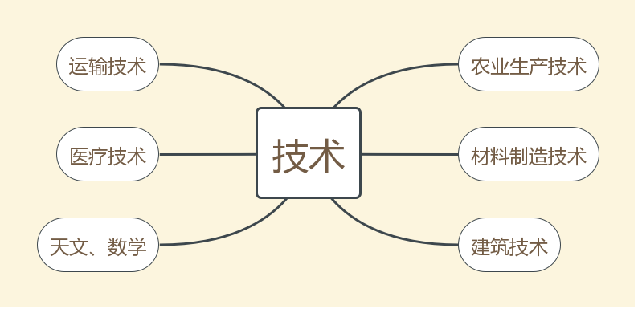
四.技术

Slide 14
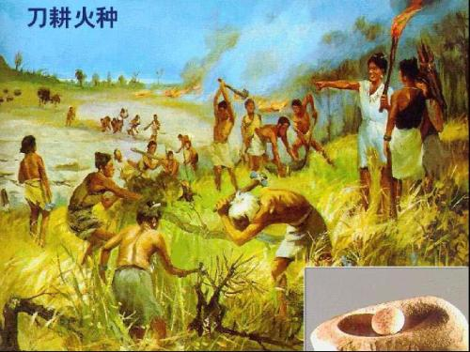
农业生产技术
1.集约型农业
具有灌溉、耕具等特点。灌溉需要征服河流，建造水利系统，这种大型工程个人是无法完成的，需要又某些集权机构系统地进行建造；而耕具的发展需要更耐用，更锋利的金属作为零部件。
2.畜牧业
人们对捕猎获得的野兽驯化，发展起畜牧业，将谷物种植与牲畜饲养结合起来了。后来人们又学会了如何利用牲畜的力量从事耕耘活动，用牲畜替代人力。

Slide 15
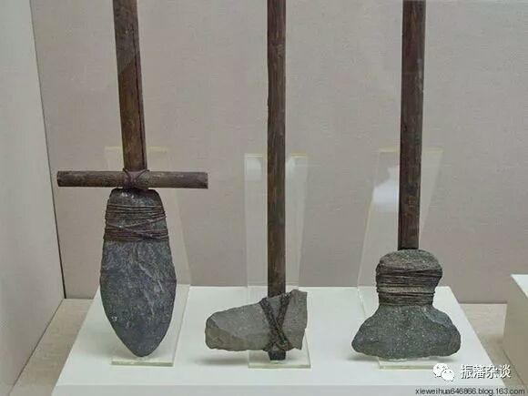
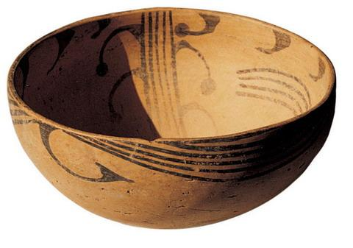
材料制造技术
1.冶炼
已经掌握初步的提炼技术，能制作出青铜器。
2.纺织
人们大量种桑养蚕，利用棉、麻、丝等纺织材料，发展起发达的养蚕和丝织业
3.制革
人们最初利用动物的皮毛或植物来御寒，后又发现把毛皮浸泡在含矿物盐的溶液里制成皮革，更有利于保存。
4.制器
人们利用陶土的粘性制成器皿来盛放食物；
用石头做出多种生产工具

Slide 16
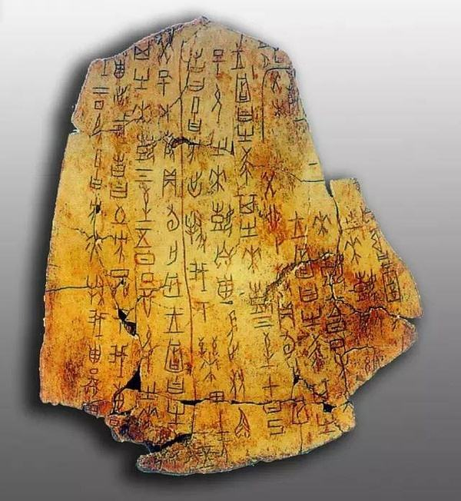
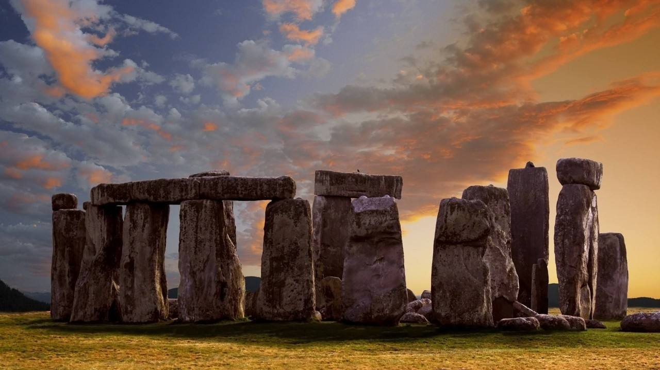
数学、天文
为了以物换物的方便，人们发明了计数方式。之后，工程应用的需要促使数学深入发展。出于宗教仪式的需要，人们进行了大量的天文观测，用文字的形式记录下异常的天象，周而复始，逐渐建立起精确的立法。

Slide 17
感谢聆听！

